Slide 1


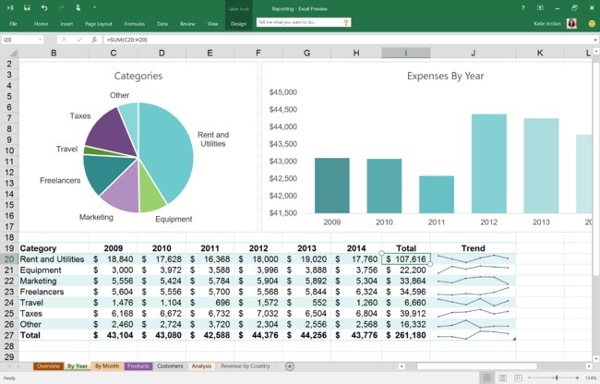
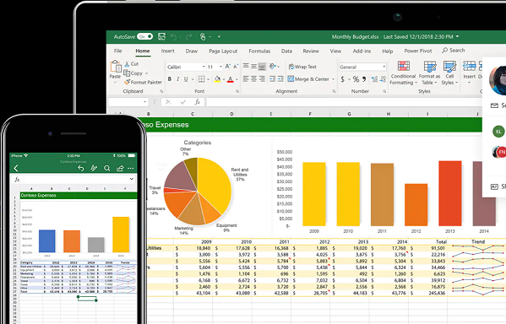


CURSO DE EXCEL 2016
MODULO I
INSTRUCTOR: Ing. Rudy Salvatierra Rodriguez

Slide 2
CONTENIDO DEL CURSO
Introducción y elementos de Excel
Empezando a trabajar con Excel
Operaciones con archivos
Manipulando celdas
Los datos
Las Funciones
Formatos de celdas
Cambios de estructura
Insertar y eliminar elementos
Corrección Ortográfica
Impresión
Gráficos
Imágenes diagramas y títulos
Esquemas y vistas
Importar y exportar datos
Tablas de Excel
Tablas dinámicas

Slide 3
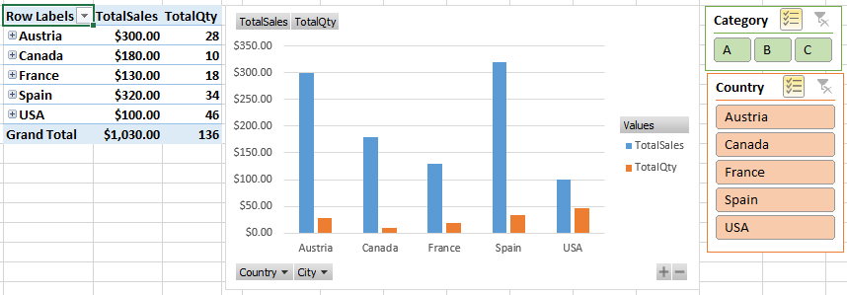
INTRODUCCION A EXCEL
Excel es un programa del tipo Hoja de Cálculo que permite realizar operaciones con números organizados en una cuadrícula. Es útil para realizar desde simples sumas hasta cálculos complejos.
Excel es un programa del tipo Hoja de Cálculo que permite realizar operaciones con números organizados en una cuadrícula. Es útil para realizar desde simples sumas hasta cálculos complejos.

Slide 4
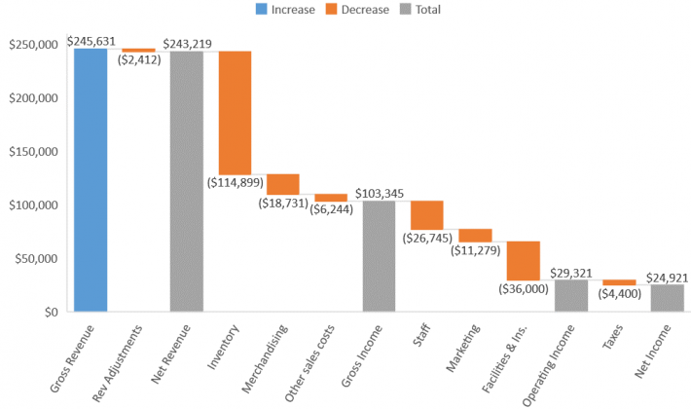
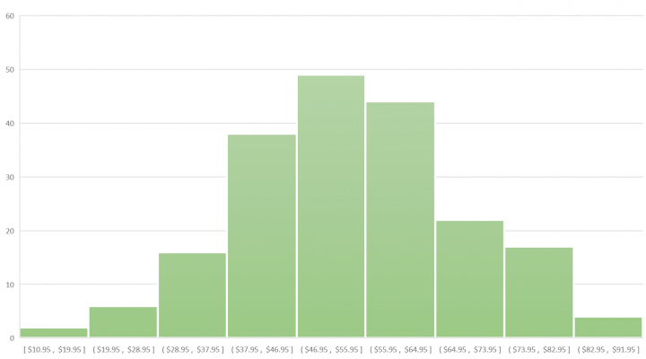
INTRODUCCION A EXCEL
Novedades en Excel 2016
6 nuevos tipos de gráficos. Al crear un gráfico, podrás utilizar hasta 6 nuevos tipos de gráficos
1. Cascada 2. Histograma
Excel es un programa del tipo Hoja de Cálculo que permite realizar operaciones con números organizados en una cuadrícula. Es útil para realizar desde simples sumas hasta cálculos complejos.

Slide 5
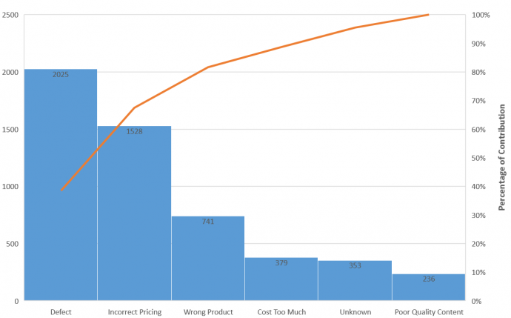
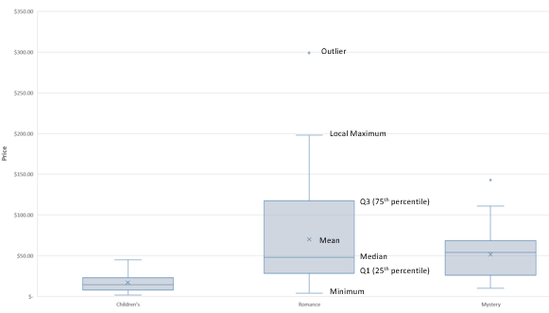
INTRODUCCION A EXCEL
3. Diagramas de Pareto 4. Diagrama de cajas y bigotes
Excel es un programa del tipo Hoja de Cálculo que permite realizar operaciones con números organizados en una cuadrícula. Es útil para realizar desde simples sumas hasta cálculos complejos.

Slide 6
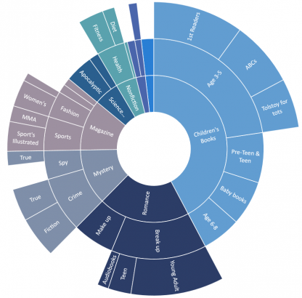
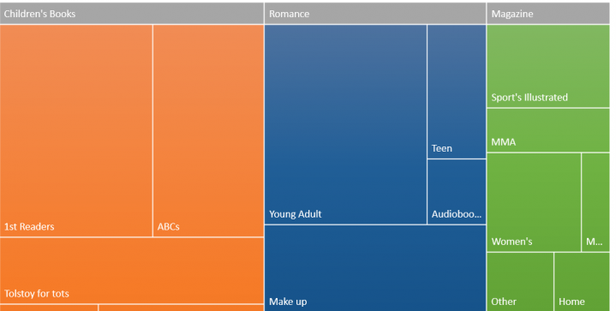
INTRODUCCION A EXCEL
5. Mapa de Arbol 6. Sunburst
Excel es un programa del tipo Hoja de Cálculo que permite realizar operaciones con números organizados en una cuadrícula. Es útil para realizar desde simples sumas hasta cálculos complejos.

Slide 7
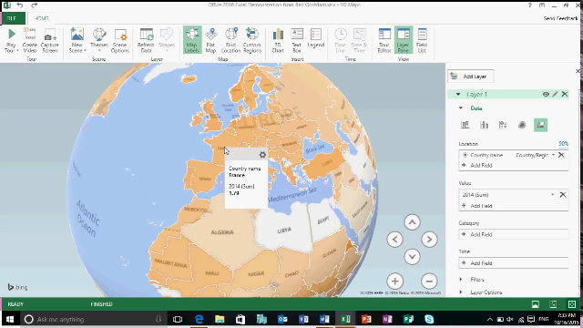
INTRODUCCION A EXCEL
Mapas 3D, la herramienta de visualización geoespacial 3D, denominada anteriormente Power Map, está ahora completamente integrada en Excel y se trata de un conjunto innovador de funciones para contar historias mediante mapas.
Excel es un programa del tipo Hoja de Cálculo que permite realizar operaciones con números organizados en una cuadrícula. Es útil para realizar desde simples sumas hasta cálculos complejos.

Slide 8
INTRODUCCION A EXCEL
Nuevos estilos predeterminados para dar una mejor apariencia y un formato más rápido a las formas (cajas, botones, etc.).
Hacer las cosas de forma rápida con la funcionalidad ¿Qué desea hacer?
Colaboración en tiempo real. Ahora podremos editar documentos al mismo tiempo desde múltiples usuarios y múltiples dispositivos.
Excel es un programa del tipo Hoja de Cálculo que permite realizar operaciones con números organizados en una cuadrícula. Es útil para realizar desde simples sumas hasta cálculos complejos.

Slide 9
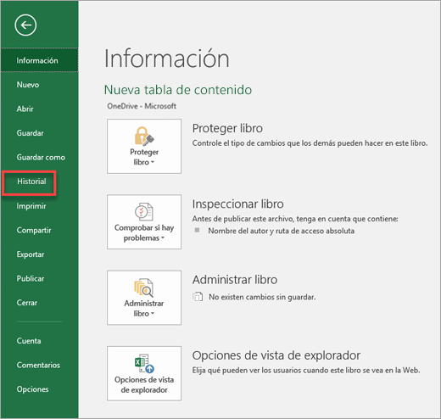
INTRODUCCION A EXCEL
Historial de versiones mejorado.
Nuevos temas de apariencia de Excel. Ahora hay tres temas de Office que puedes aplicar: multicolor, gris oscuro y blanco.
Excel es un programa del tipo Hoja de Cálculo que permite realizar operaciones con números organizados en una cuadrícula. Es útil para realizar desde simples sumas hasta cálculos complejos.

